Slide 1
GeoPandas-Stac API
Für den swisstopo Datenbezug
Fachhochschule Nordwestschweiz
Hochschule für Architektur, Bau und Geomatik
Institut Geomatik
Prof. Martin Christen
martin.christen@fhnw.ch

Slide 2
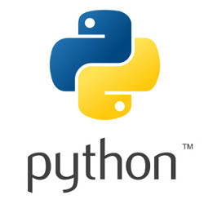


Python – Jupyter - Anaconda
Es gibt zahlreiche etablierte Entwicklungsumgebungen für Python. Beispielsweise JetBrains PyCharm oder Microsoft Visual Studio Code.
Für diese Beispiele wird Python & Jupyter verwendet - Anaconda für die Paketverwaltung.

Slide 3
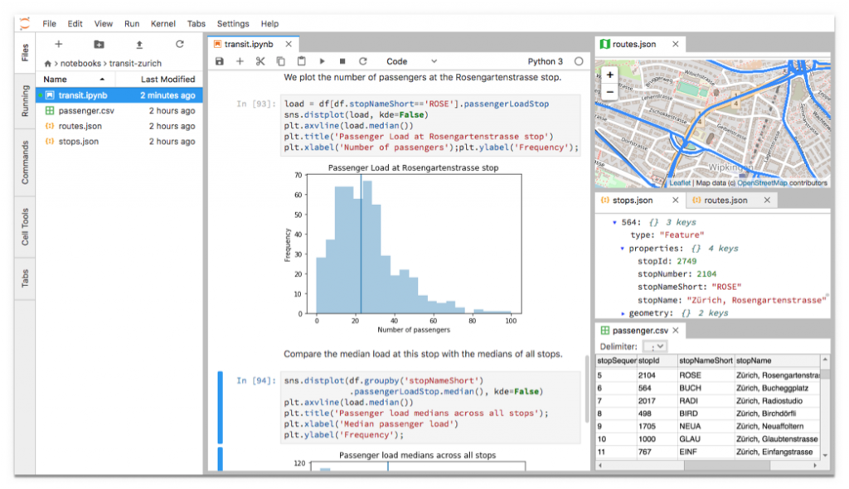
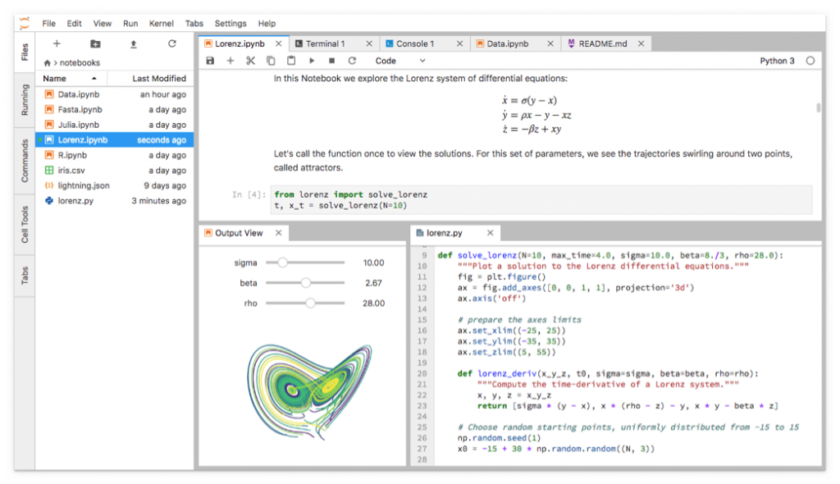
Was ist Jupyter ? Was sind Notebooks ?
Quelle: datascience.eu

Slide 4
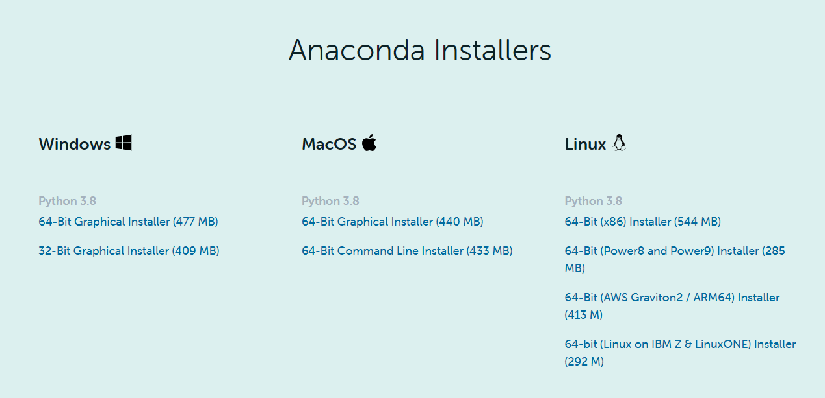
Installation von Anaconda
https://www.anaconda.com/products/individual
Download 64-bit Version (Windows, Mac, oder Linux)

Slide 5
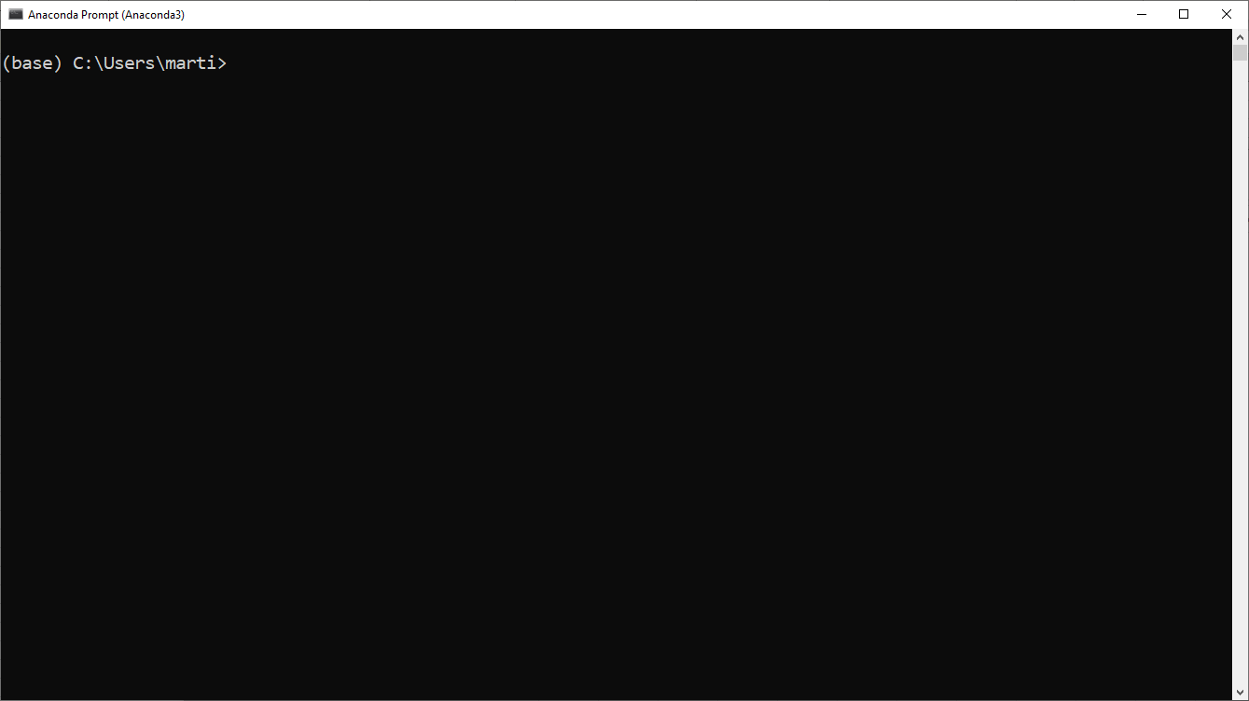
Anaconda ist installiert
Unter Windows, wird die Anaconda Prompt geöffnet. (Unter Linux, Mac einfach das Terminal)
Im Windows Menu «anaconda» eintippen und öffnen

Slide 6


Installation der erforderlichen Pakete
Zunächst wird eine virtuelle Umgebung unter Verwendung von Python 3.7* geschaffen:
conda create -n GeoPython37 python=3.7
Dann wird die virtuelle Umgebung aktiviert. Dieser Schritt muss ab sofort immer ausgeführt werden, wenn die Anaconda Prompt (oder das Terminal) neu gestartet wird
conda activate GeoPython37
Die momentan aktuelle Version von Python ist 3.9.x, wir verwenden aber 3.7 um bei der Geo-Modulen keine Probleme zu haben. Es dauert immer einige Zeit, bis diese auf die neuste Version portiert werden. Zum jetzigen Zeitpunkt (Juli 2021) funktioniert Python 3.8 noch nicht mit allen Modulen, welche wir benötigen.

Slide 7
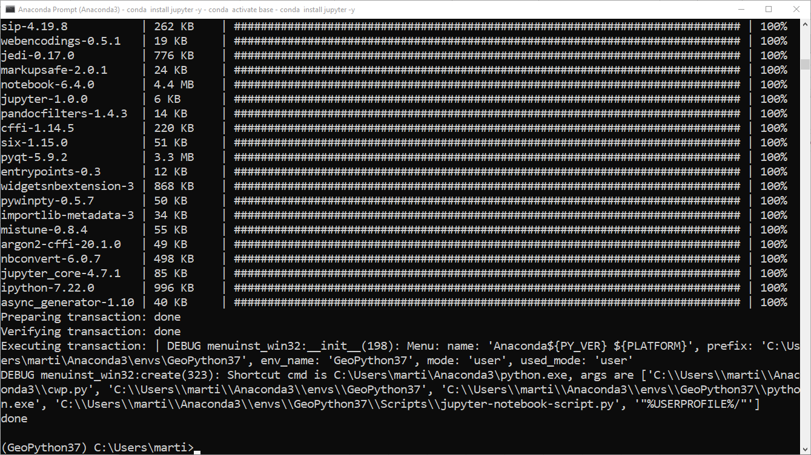
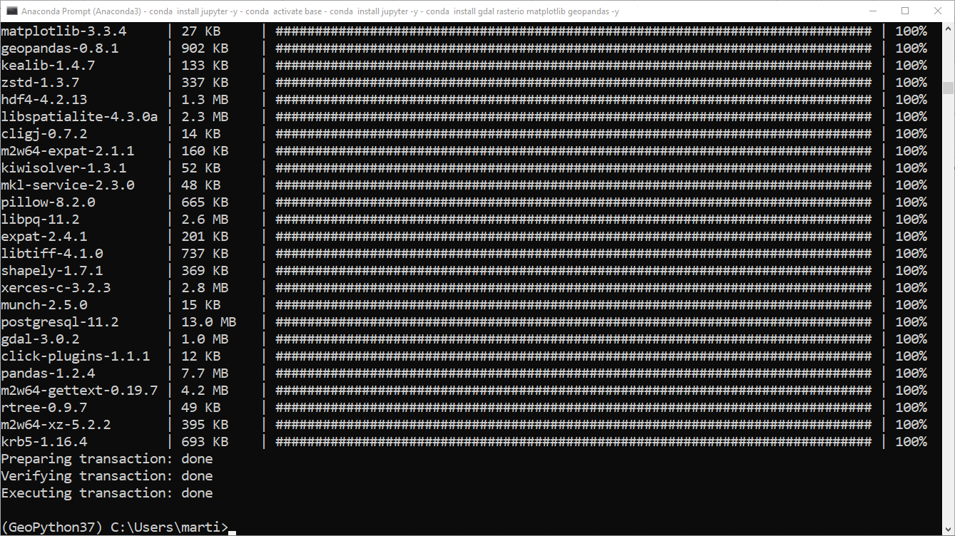
Installation der wichtigsten Geo-Module
conda install jupyter jupyterlab conda install gdal rasterio matplotlib geopandas conda install –c conda-forge geoplot folium osmnx

Slide 8
Installation der geopandas-stac API für swisstopo Daten
Bald über conda oder pip (ab ca. Mitte Juli 2021)
conda install –c conda-forge pystac-igeo
oder:
pip install pystac-igeo
Momentan noch über: https://github.com/martinchristen/python-stac-api

Slide 9
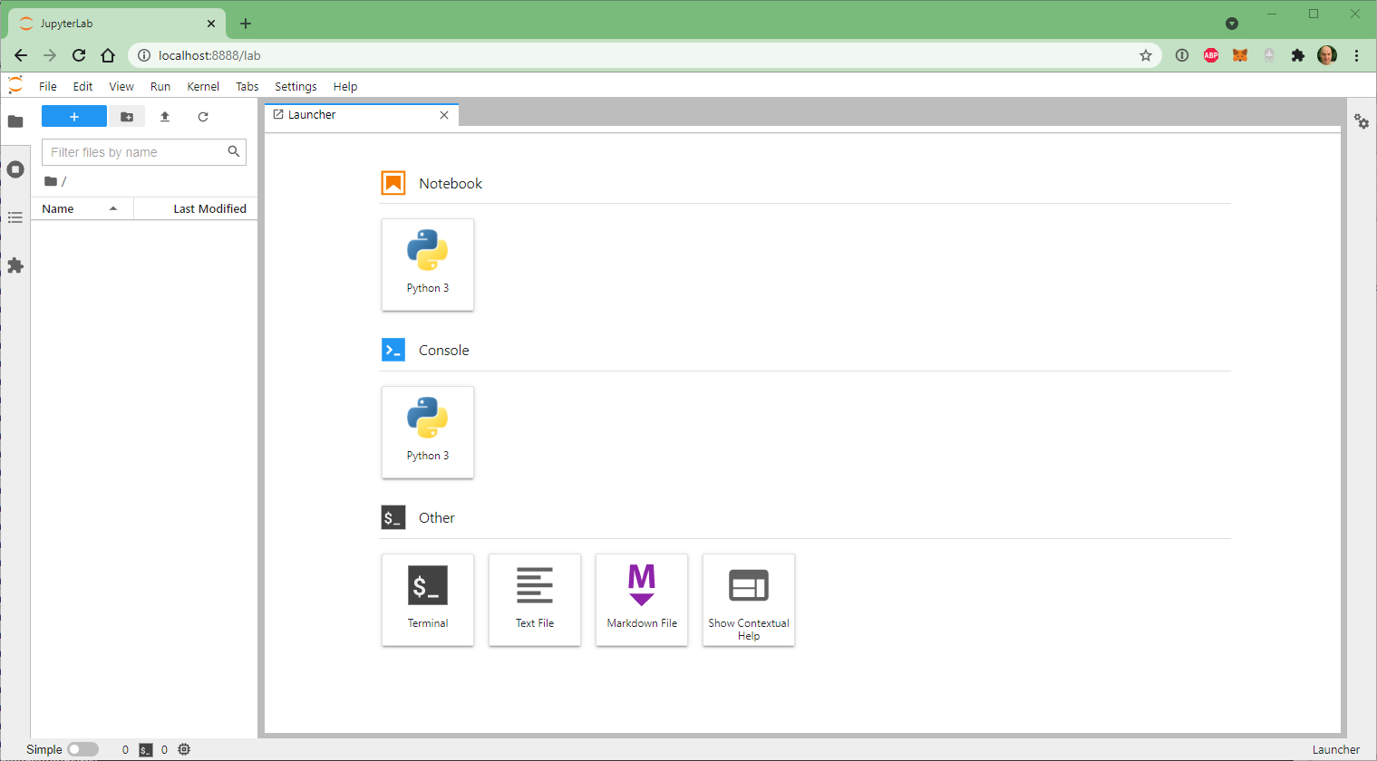
Letzter Schritt (in Zukunft erster Schritt)
(Wir schliessen die Anaconda Prompt) Wir öffnen die Anaconda Prompt erneut
conda activate GeoPython37
cd c:\Users\xyz\mein_Pfad\XYZ # Pfad setzen, in dem wir arbeiten wollen
jupyter lab
Danach wird der Web-Browser mit Jupyter geöffnet

Slide 10
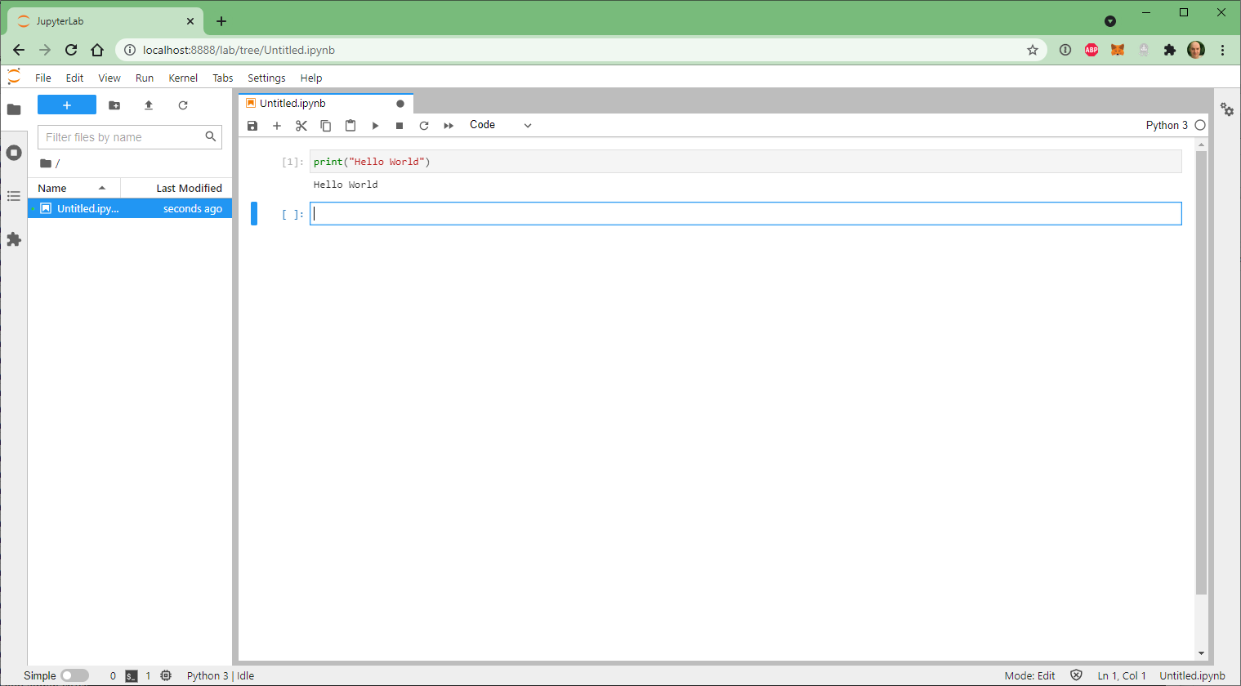

Slide 11
Kurs OpenGeoData
Interessiert für mehr?
Weiteres im Kurs OpenGeoData:
https://www.fhnw.ch/de/weiterbildung/architektur-bau-geomatik/geomatik/opengeodata

